Slide 1
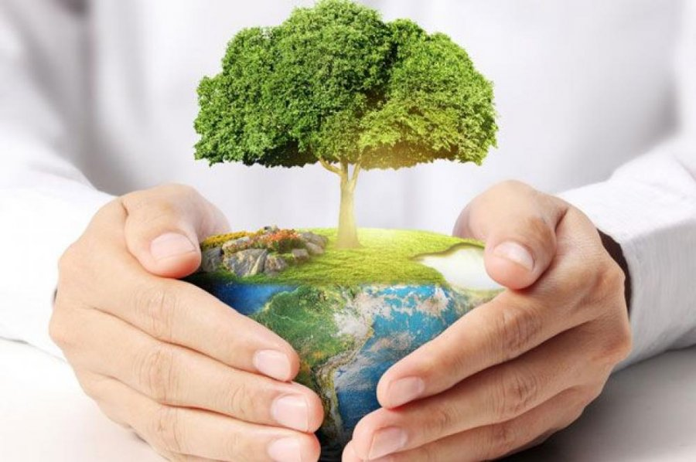
«Своя экоигра»

Slide 2
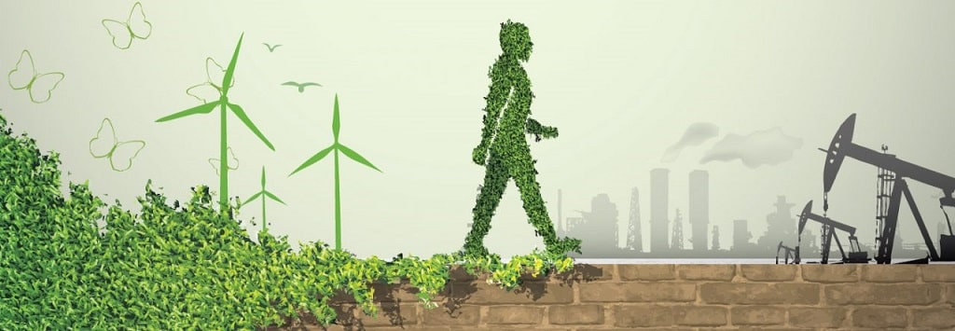
Тема | Цена вопроса
Основы экологии | 50 | 100 | 150 | 200 | 250
Экосистемы | 50 | 100 | 150 | 200 | 250
Биосфера | 50 | 100 | 150 | 200 | 250
Человек и природа | 50 | 100 | 150 | 200 | 250
Кот в мешке | 70 | 120 | 170 | 220 | 1) 270 2) 270

Slide 3
От каких греческих слов образован термин “Экология”?
(oikos-дом, жилище, родина. “Логос” - наука. Наука о местообитании)
Вернуться к выбору вопроса

Slide 4
Как называются свойства среды обитания, оказывающие какое-либо влияние на живой организм?
(экологические факторы)
Вернуться к выбору вопроса

Slide 5
Как называется состояние организма, при котором жизненные процессы настолько замедляются, что отсутствуют все видимые признаки жизни?
Анабиоз
Вернуться к выбору вопроса

Slide 6
Как называется место, занимаемое видом в биоценозе, включающее комплекс его биоценотических связей и требований к факторам среды?
(экологическая ниша)
Вернуться к выбору вопроса

Slide 7
Назовите фактор, который при определенном наборе условий окружающей среды ограничивает какое-либо проявление жизнедеятельности организмов?
(лимитирующий фактор)
Вернуться к выбору вопроса

Slide 8
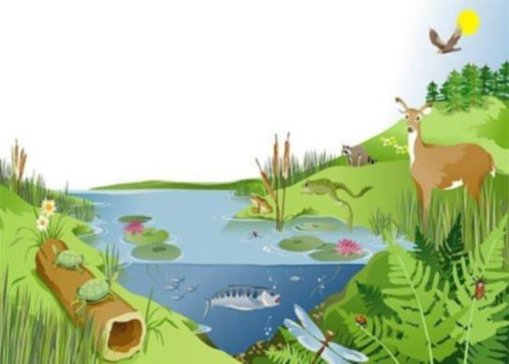
Форма взаимоотношений, при которой один вид получает какое-либо преимущество, выгоду, не принося другому ни вреда, ни пользы?
(комменсализм)
Вернуться к выбору вопроса

Slide 9
Как называется экосистема, созданная человеком?
(агроценоз)
Вернуться к выбору вопроса

Slide 10
Где-нибудь на открытом пространстве вокруг одной ели, которая дает много семян. С течением времени между деревьями появляется разница в росте-одни отстают, другие обгоняют. Поскольку ель очень светолюбивое растение, то меньшие по размеру ели будут больше испытывать затемнение со стороны более высоких и постепенно засыхать. Такое конкурентное взаимодействие называется?
(внутривидовая конкуренция)
Вернуться к выбору вопроса

Slide 11
Межвидовая конкуренция может иметь два итога. Первый - это вытеснение одного вида другим. Каков второй итог?
(расхождение обоих видов по экологическим нишам)
Вернуться к выбору вопроса

Slide 12
Чему способствует конкуренция между организмами?
(повышению устойчивости сообщества)
Вернуться к выбору вопроса

Slide 13
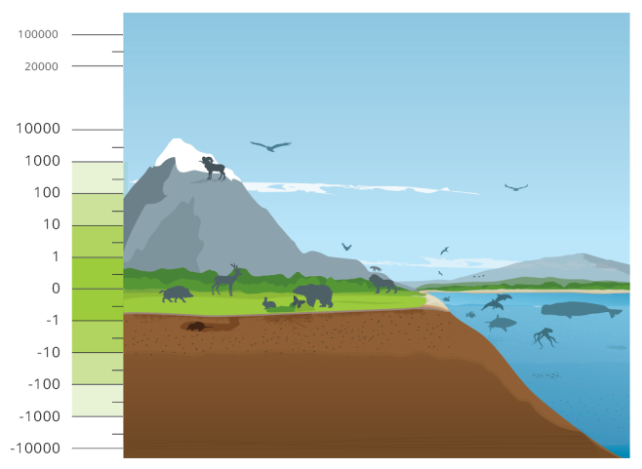
Как называется совокупность всех живых организмов биосферы называется?
(живое вещество)
Вернуться к выбору вопроса

Slide 14
Кто считается основателем учения о биосфере?
(В.И.Вернандский)
Вернуться к выбору вопроса

Slide 15
В чем состоит окислительно-восстановительная функция живого вещества?
(в способности зеленых растений использовать СО₂ и выделять в атмосферу О₂₎
Вернуться к выбору вопроса

Slide 16
В чем состоит концентрационная функция живого вещества?
(в способности живых организмов накапливать и передавать по пищевой цепи энергию)
Вернуться к выбору вопроса

Slide 17
Как и почему с погружением в глубину меняется окраска водорослей?
(С погружением в глубину окраска водорослей меняется от зеленой до бурой и красной. Это связано с уменьшением количества солнечного света, попадающего в более глубокие слои воды и, соответственно с уменьшением количества хлорофилла и увеличением количества каротиноидов.)
Вернуться к выбору вопроса

Slide 18
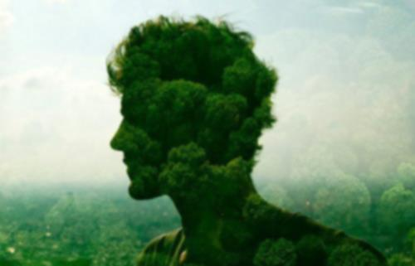
К чему приводит повышение концентрации СО2 в воздухе?
(к появлению парникового эффекта)
Вернуться к выбору вопроса

Slide 19
В чем заключается роль озонового слоя для биосферы?
(поглощение ультрафиолетового излучения)
Вернуться к выбору вопроса

Slide 20
Почему морские обитатели гибнут при разливе нефти?
(нефть разливается тонкой пленкой по поверхности воды и препятствует газообмену между атмосферой и гидросферой)
Вернуться к выбору вопроса

Slide 21
Почему наше общество можно отнести к “обществу одноразового потребления”?
(характерно нерациональное, расточительное использование природных ресурсов)
Вернуться к выбору вопроса

Slide 22
Как влияет вырубка лесов на экологическое состояние планеты?
(изменение климатических условий, водного режима, почв, опустынивание)
Вернуться к выбору вопроса

Slide 23
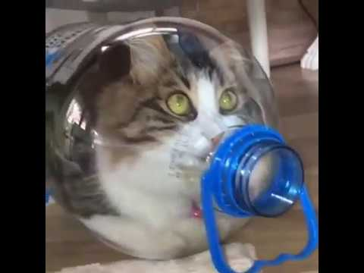
Через сколько лет полностью разлагается пластиковая бутылка?
(через 500 лет)
Вернуться к выбору вопроса

Slide 24
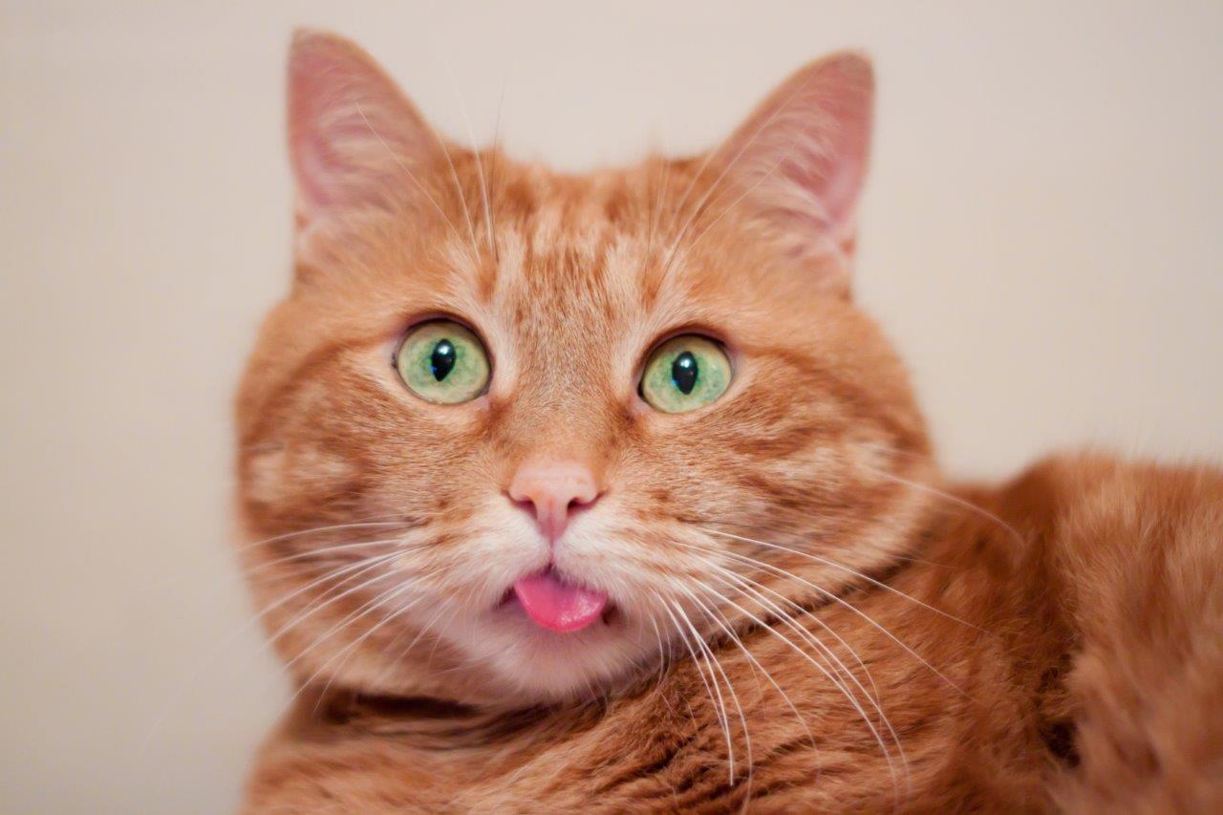
На моховых болотах можно встретить хищное растение – росянку. Пищей росянки служат мелкие насекомые. При этом выделяется пищеварительный сок, и насекомое «переваривается», питательные вещества всасываются растением. Объясните, с чем связан такой способ питания?
Вернуться к выбору вопроса

Slide 25
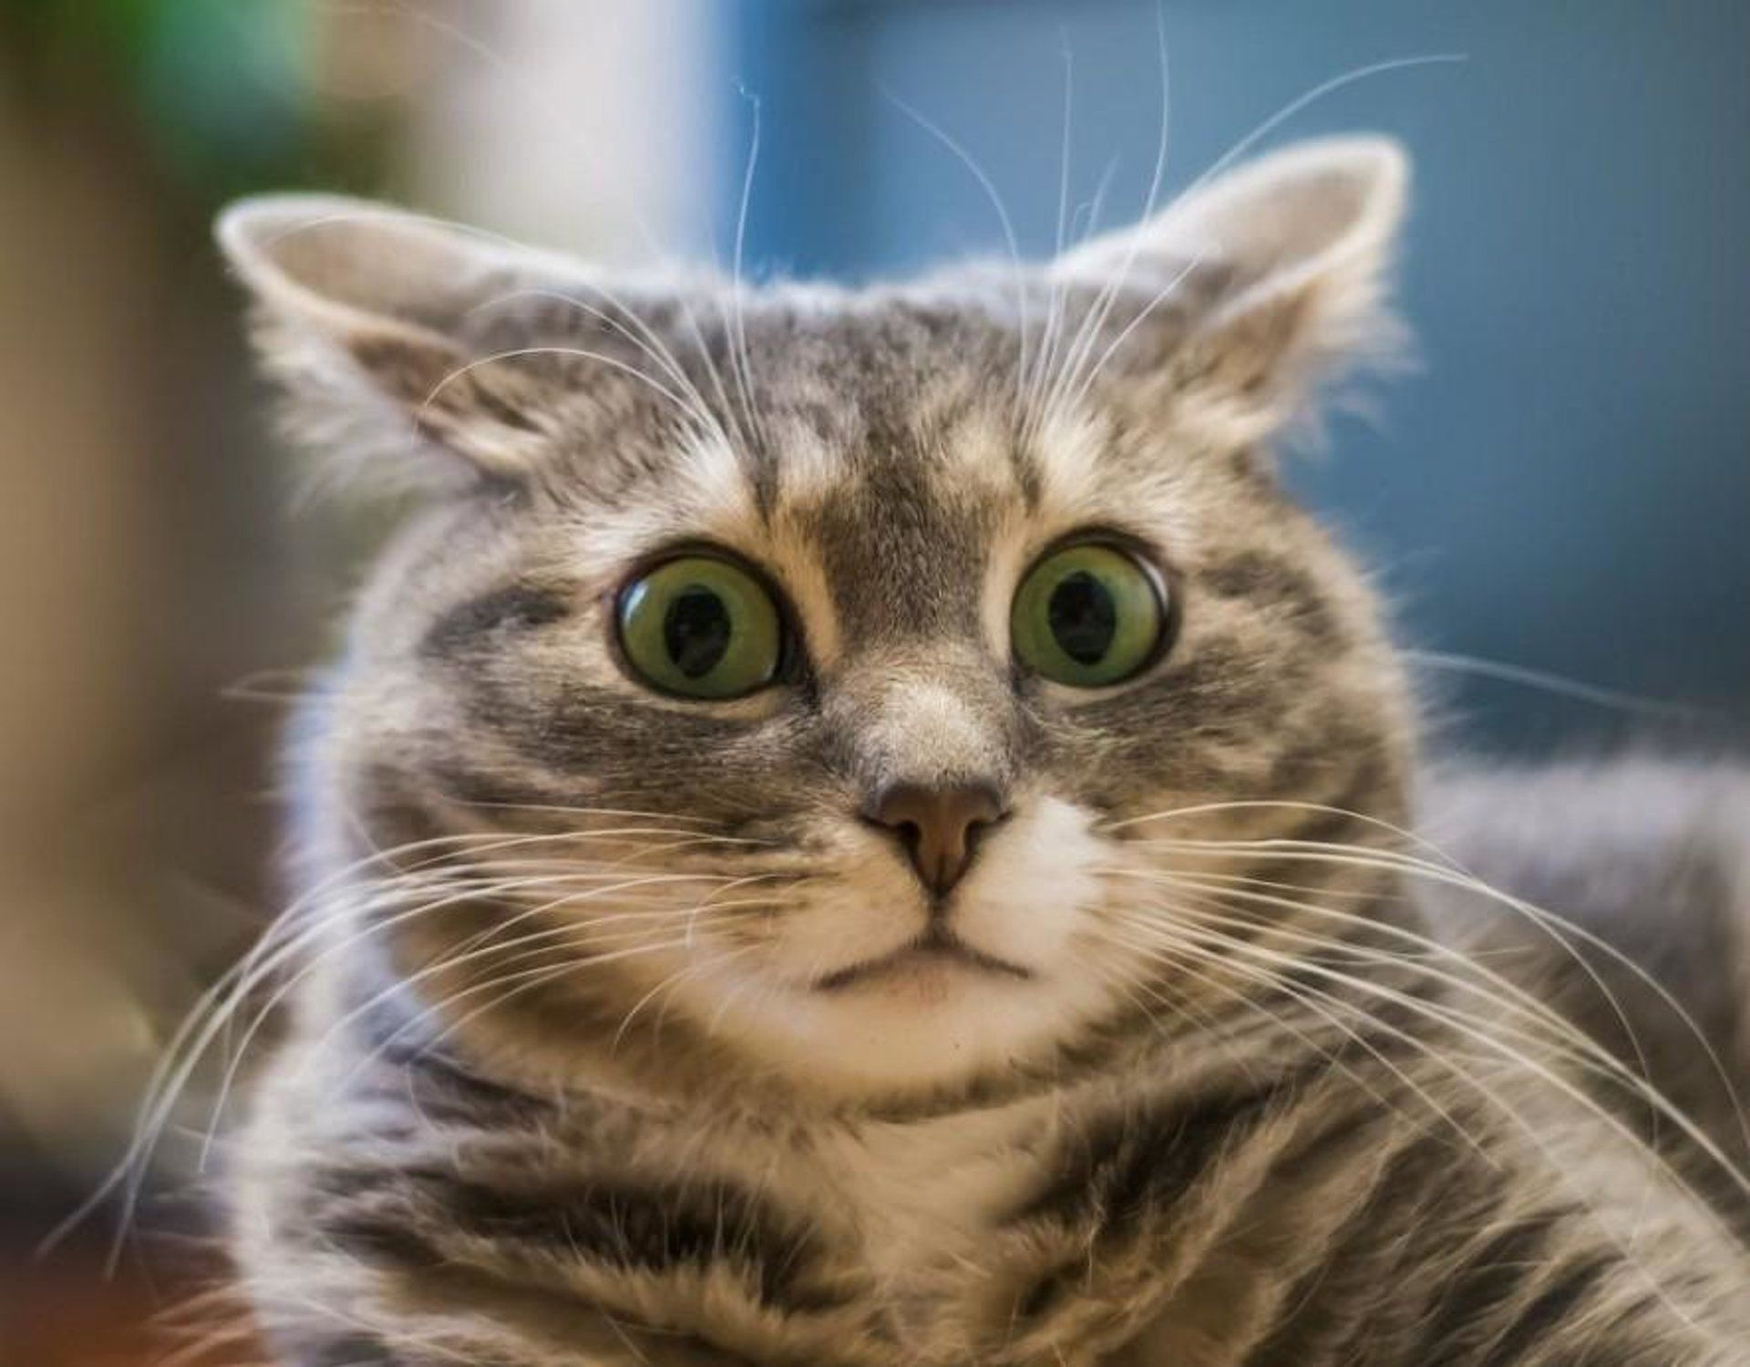
Не используя слов, инсценируйте ситуацию «Поведение туристов в природе», выбрав из команды 2-3 человека.
Вернуться к выбору вопроса

Slide 26
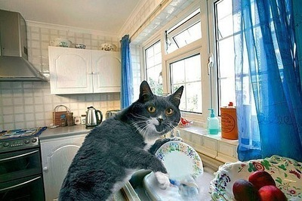
Современные хозяйки обязательно на кухне имеют вытяжку или воздухоочиститель. Что предпочтительней с экологической точки зрения?
Вернуться к выбору вопроса

Slide 27
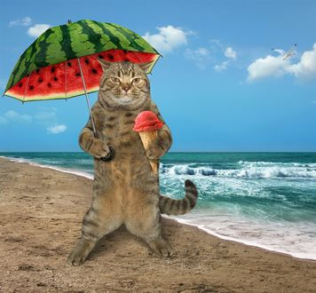
Пассажиры круизных лайнеров, которые любят играть в гольф, могут заодно позаботиться и об окружающей среде – одна компания из Германии выпускает специальные мячи для этой игры. Как вы думаете, из чего сделаны эти мячи?
(Из спрессованного рыбьего корма)
Вернуться к выбору вопроса

Slide 28
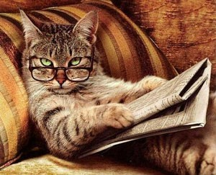
Какая из известных компаний больше 20 лет назад открыла в разных странах мира пункты приема старых кроссовок, которые затем отправляются на переработку? Измельченные резиновые подошвы поношенной обуви превращаются в беговые дорожки, ткань преобразуют в покрытие для баскетбольных площадок, а средняя часть из пеноматериала становится покрытием для теннисных кортов.
(Nike)
Вернуться к выбору вопроса

